Slide 1
所有者優先権を保証する プリエンティブ方式を用いた学内GPU共有基盤の提案とユーザ参加行動の評価
下西研究室 櫻井 翔琉

Slide 2
背景
GPUの需要増加
AI・データサイエンス分野の発展に伴い、GPU需要は年々増加している。 特にデータセンター向けGPU市場は、今後も高い成長率で拡大すると予測されている¹。
GPU資源の高価さ・調達困難性
高性能GPUは製造コストが高く、またAI用途の需要集中により供給が逼迫している²。 → 研究機関や大学において、必要な時に十分なGPU資源を確保することは困難。
学内GPU共有基盤
「Air Computing Pool」を検討
[1] Precedence Research, AI Data Center GPU Market Size Report, 2024.
[2] PC Gamer, AI demand is keeping GPU and memory prices high, 2024.
Notes:
黄色をもう少し見やすく

Slide 3
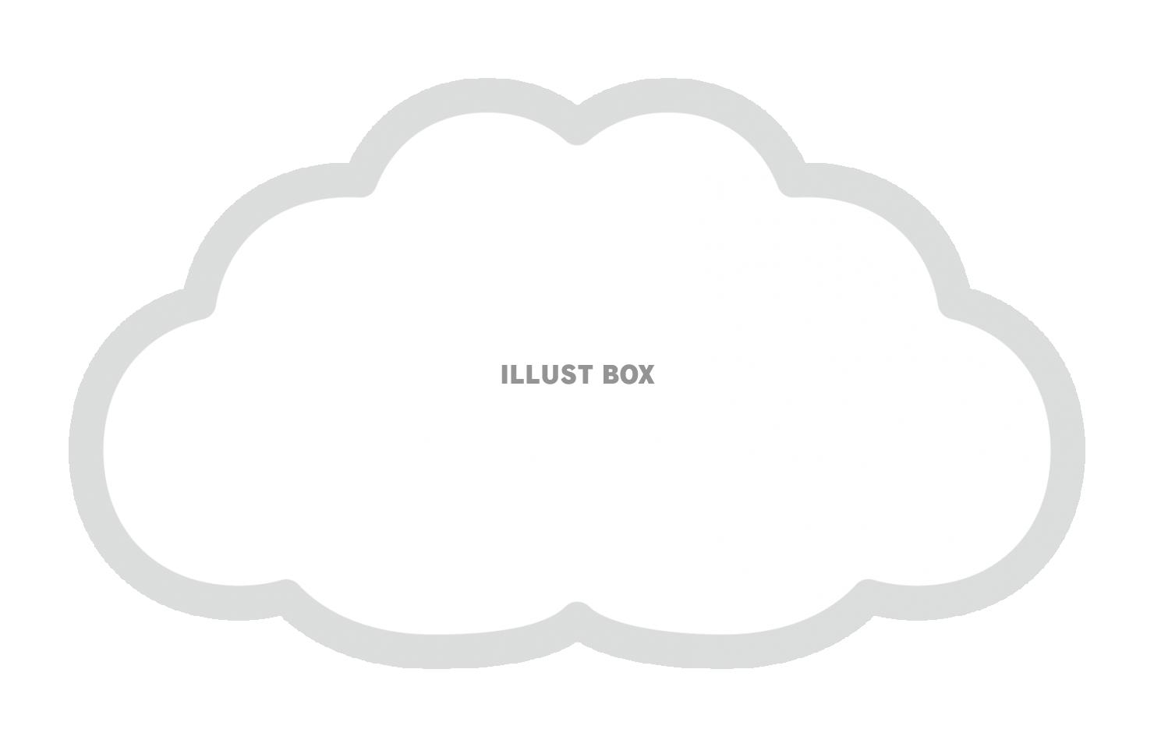


“ACP”とは
従来の研究機関
“Air Computing Pool”
計算資源が
不足
計算資源が
余剰
Notes:
もう少しACPの図に手を加える
研究室に残っている風にする

Slide 4
研究目的と課題
目的：「ACP」の普及と持続的な運用
GPUを保有するユーザー同士の新しい形態の共有サービスにおいて、普及・
持続が可能となる運用ルールを構築すること。
課題：高性能なGPUの貸し手が参加しにくい
既存の商用シェアリングサービスは、事業者が資源を提供するため貸し手を必要としない。
ACPは学内ユーザ自身（借り手）がGPUの貸し手となるためシステムを成り立たせるには
貸し手の存在が不可欠だが、高性能なGPUは人気 →
自分のGPUを自由に使えない
高性能なGPUを所有するユーザも得をするシステムを作る

Slide 5
提案手法
所有者優先権を保証するプリエンティブ方式を用いた学内GPU共有基盤
１. 所有者優先
割り込み
ユーザータスク
….
所有者
タスク１
タスク
3
タスク
11
タスク
2
タスク
1
実行中
タスク
タスク
10
所有者タスク
２. プリエンプション
途中切断
ユーザータスク
….
所有者
タスク１
タスク
3
タスク
11
タスク
2
タスク
1
実行中
タスク
タスク
10
所有者タスク
Notes:
キュー

Slide 6
割り込み機能がタスクの待ち時間に与える影響
提案手法のシナリオで各ユーザーのタスク完了時間がどう影響するのか
① 共有なし
各ユーザーが自分のGPUのみを使用する
② FCFS（先着順）
全員がACP上の全GPUを平等に利用
③ 所有者優先
自分のGPUを使う場合は、割り込んで優先して使える（他人のGPUは、FCFS）
④ プリエンプション
自分のGPU を使う場合は、他人のタスクを途中切断（他人のGPUは、FCFS）
途中切断されたタスクはマイグレーション or 待機
予測完了時間を効用式として、最短のGPUを選択してタスクを処理する
全員参加条件下でのユーザーごとの平均ターンアラウンドタイムを評価

Slide 7
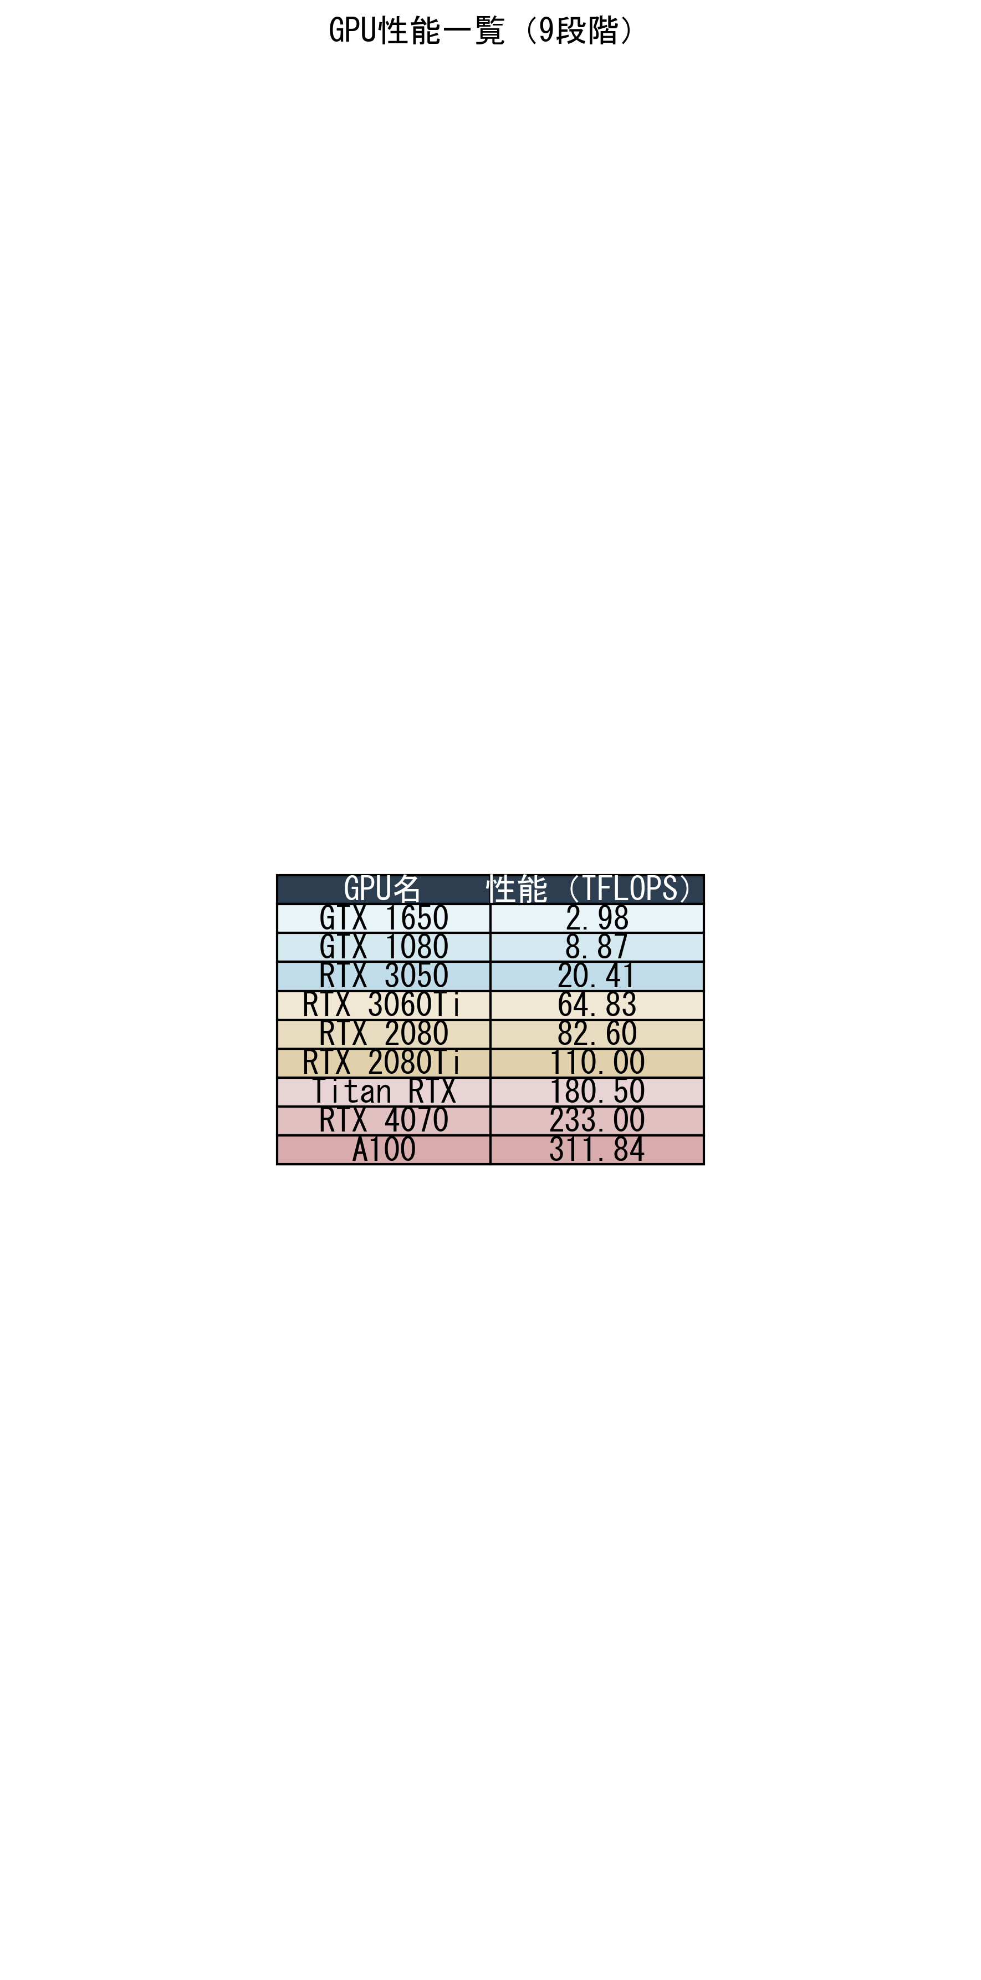
シミュレーション環境
M/M/k 待ち行列モデルによるシミュレーション
ユーザー数：18人（GPUサーバ各１台）
GPU性能：９段階
タスク：YOLOv7学習タスクを想定
- 画像１枚当たり平均0.360TFLOPs
- ID 0~8 → 軽量タスク（バッチ数 1000）
- ID 9~17 → 重量タスク（バッチ数 2000）
- エポック数 ：10（均一）
タスク到着率：0.005
→ 平均200秒に１回
総シミュレーション時間：24時間

Slide 8
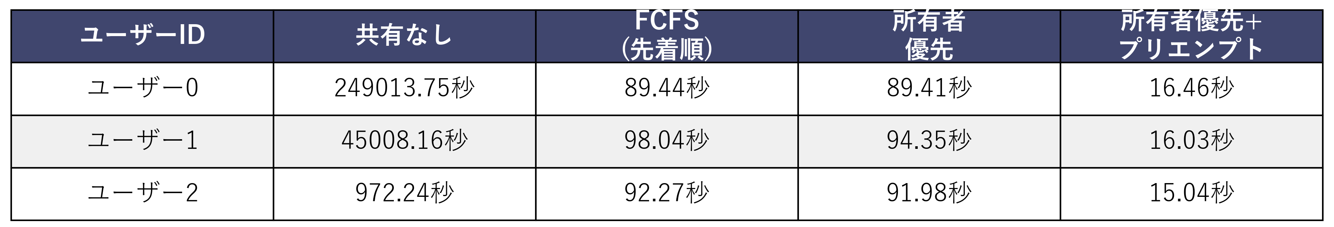
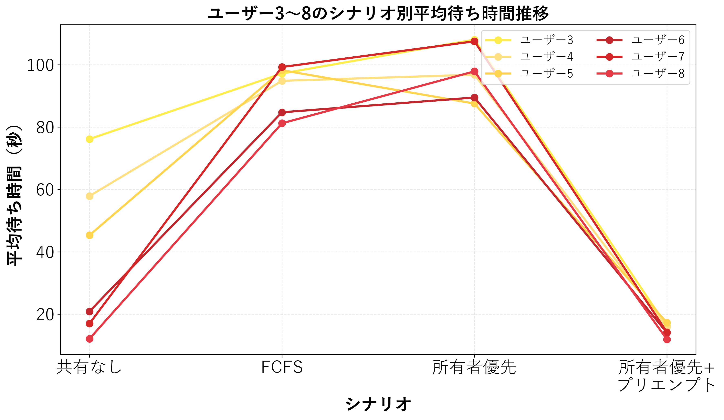
シミュレーション結果
低性能GPUは共有シナリオで待ち時間が大幅に減少
プリエンプションは、他人に影響をうけないため、減少
中・高性能なGPUユーザは他人にGPUを使われるため、待ち時間が増加
Notes:
待ち時間じゃなくてターンアラウンドタイム

Slide 9
性能別ユーザー行動によるACP参加評価
待ち時間を効用式とした意思決定モデルと参加者数の推移評価
合理的なユーザー行動のモデル化
各ユーザーは「タスクの平均完了時間」の速さのみを基準に、ACPへの参加・不参加を自律的に判断すると想定。
参加判断のロジック 毎ループごとに参加判断
未参加者：「現在のACPに自分が加わった場合」の待ち時間を予測し、自分のGPUのみを使う場合と比較して早い方を選択。
参加者：「現在のACPでの実績値」と、自分一人で計算した場合を比較し、継続か離脱かを判断。
持続性の評価指標
初回をランダム参加とし、10回のループを通じて、性能別のユーザーが最終的にどれだけACPに定着するかを評価。

Slide 10
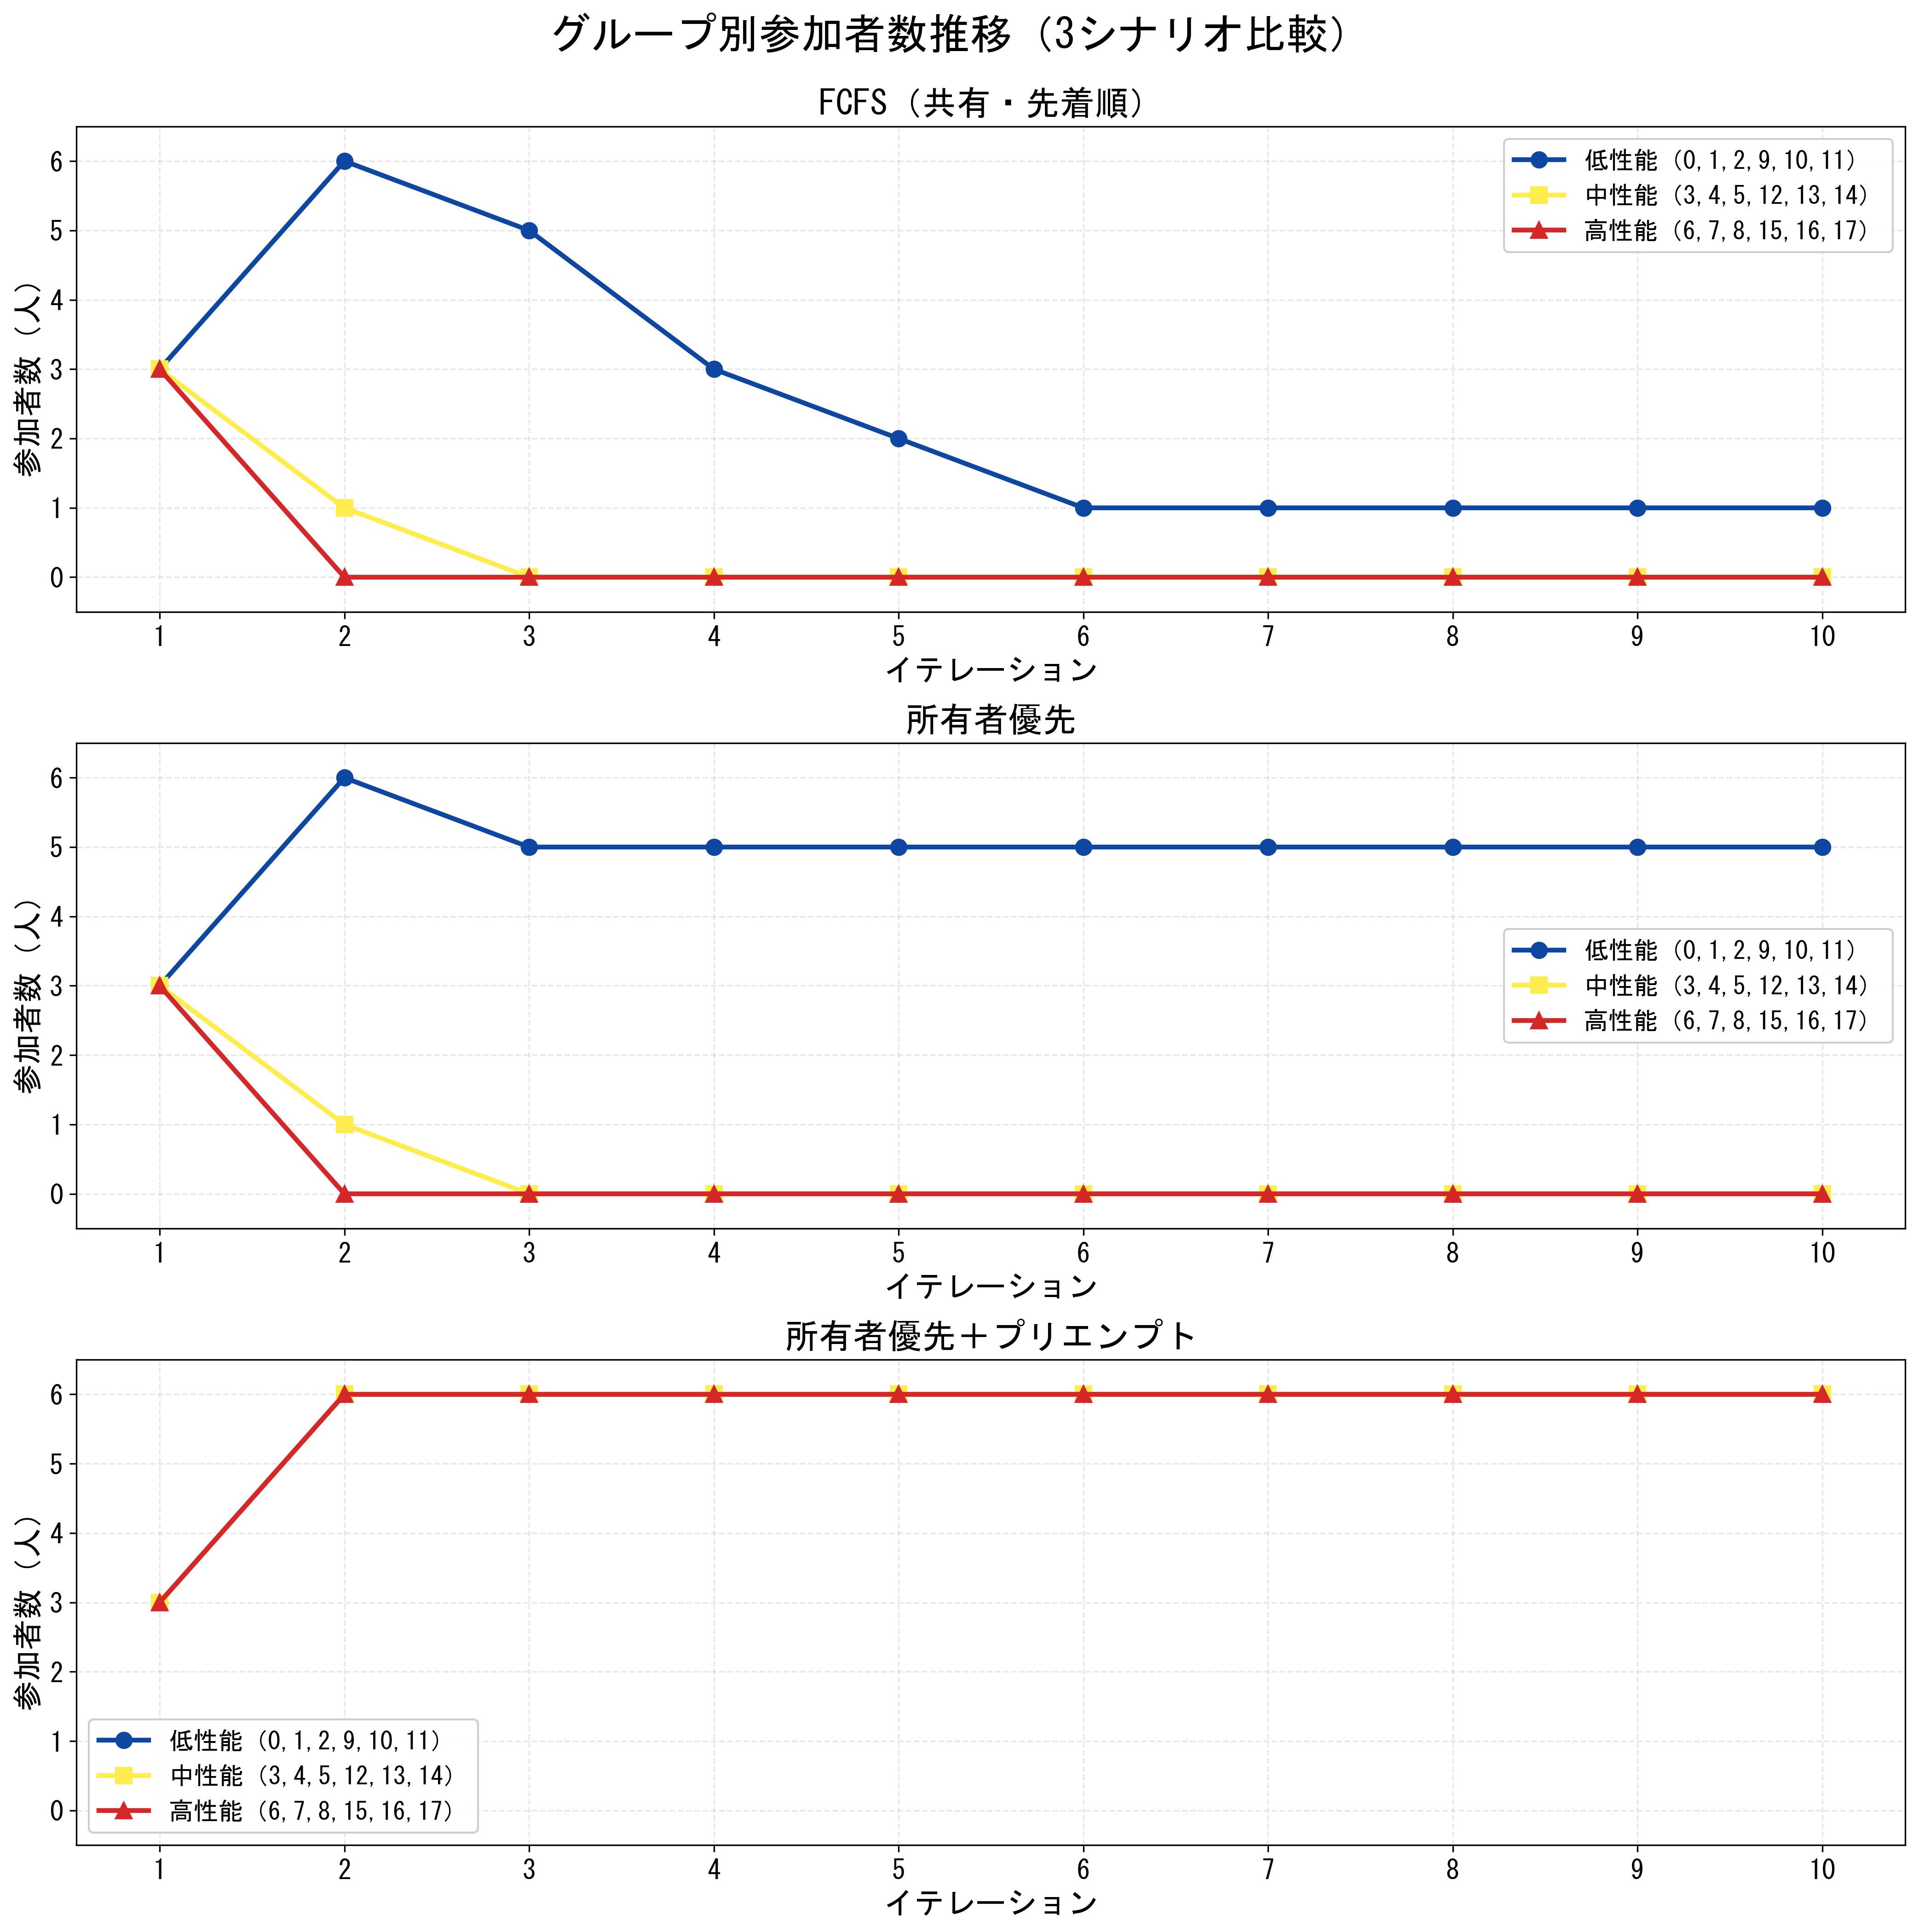
シミュレーション結果
パラメータはシミュレーション１と同じ
→低性能GPUユーザだけタスク飽和の状態
18ユーザを性能別に３段階にわけ、それぞれの参加者数推移をループごとに評価
「FCFS」、「所有者優先」では中性能・高性能ユーザーは最終的に不参加
「プリエンプション」では、全員参加

Slide 11
まとめと今後の展望
研究の成果
ACPを導入することで、低性能ユーザは大幅に待ち時間が減少
高性能ユーザは、プリエンティブ方式によって自GPUの優先権を保ちつつ、他GPUも利用することで待ち時間が減少
システムルールを整備しないと、高性能ユーザが参加せずACPが破綻する
→プリエンティブ方式が必要
今後の展望
タスクの与え方や複数台GPUなどのより研究室の環境を再現して現実的なモデルの構築
ポイント制などのインセンティブの導入
Notes:
下西先生 グラフの説明をもうすこしうまく
まとめにあわせるために、目標課題のところにプリエンティブが必要なところを持って行く
ACPの図：余剰ではないが必要ではない人でも巻き込みたい、研究室においていて、ネットワークにつながっているイメージを入れる
環境設定をもう少し分かりやすく
重量タスクが少なすぎる
キューの説明が実際はACP上にキューが積み重なるから少し誤解生みそう？

Slide 12
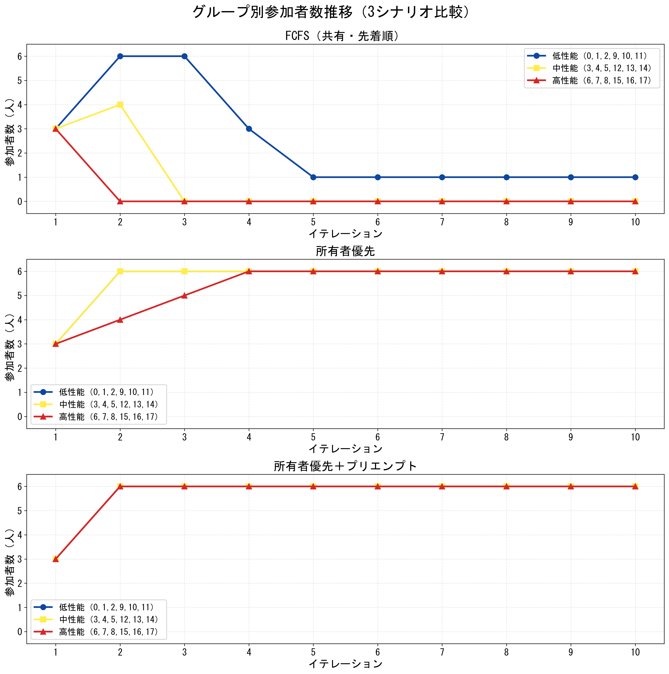
Appendix
エポック数を10→200（全ユーザ）
→全ユーザがタスク飽和状態
「FCFS」は不参加だが、
「所有者優先」も全員参加となる
高性能ユーザも他のGPUを利用するようになるため

